Slide 1
Unità 8
La nascita degli Stati Uniti

Slide 2
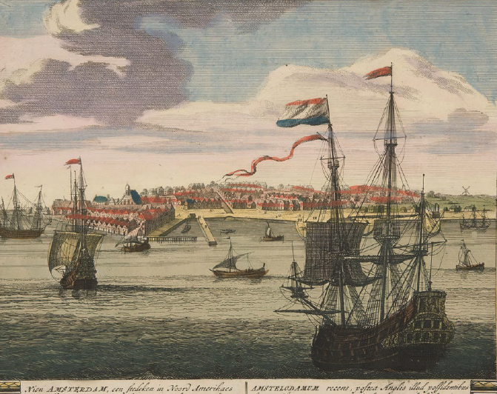
Le coste orientali dell’America settentrionale furono colonizzate da inglesi e francesi, che fondarono numerosi scali commerciali lungo la costa. Nel XVI secolo inglesi e francesi avviarono l’esplorazione del Nord America, spinti dalla presenza di vaste aree poco popolate e ricche di risorse da sfruttare. I francesi si impossessarono di vasti territori nel Québec e nella Louisiana, mentre gli inglesi si concentrarono in particolare nella zona costiera a sud dell’attuale Canada: qui si impadronirono di Nuova Amsterdam, un importante scalo commerciale della Compagnie delle Indie Olandesi, che venne ribattezzata New York, in onore del duca di York, il futuro re Giacomo II.
1 L’America settentrionale tra Seicento e Settecento

Slide 3
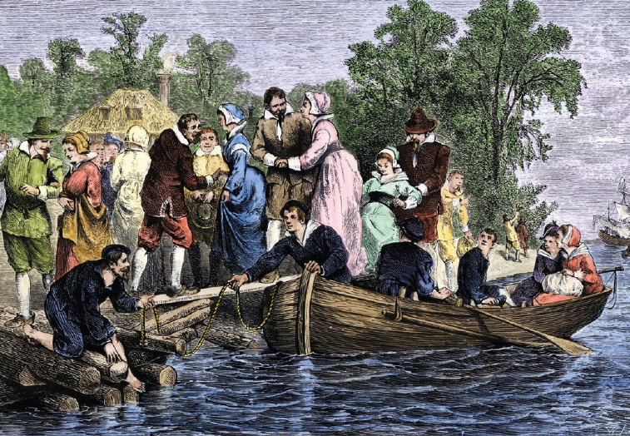
Col passare del tempo, gli inglesi iniziarono a spingersi verso l’entroterra, colonizzando i territori tra l’Oceano Atlantico e i Monti Appalachi.
I primi coloni che arrivarono nel Nord America erano in particolare avventurieri, contadini inglesi rimasti senza terra e gruppi di religiosi, che abbandonavano la madrepatria in cerca di fortuna, di un appezzamento di terra da coltivare e di un posto in cui poter praticare liberamente la propria religione senza essere perseguitati.

Slide 4
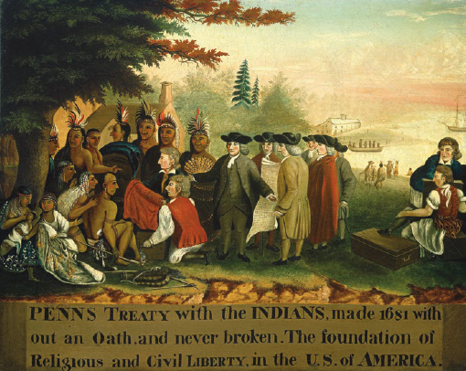
2 Le colonie inglesi
Tra il 1607 e il 1732 sulla costa orientale dell’America settentrionale gli inglesi fondarono tredici colonie, che in breve tempo si trasformarono da aree di sfruttamento, con piantagioni e miniere, a luoghi di popolamento con vere e proprie organizzazioni statali. Il governo locale, che dipendeva da quello inglese, era guidato da un governatore, rappresentante del sovrano inglese, affiancato da un Consiglio e da assemblee elettive. In seguito alla crescente emigrazione vero il Nord America e all’aumento dei commerci, nel corso del Settecento la popolazione delle colonie crebbe rapidamente, passando da 250.000 a 1.700.000 individui.
Le colonie del Nord America divennero un importante punto di riferimento per l’economia della Corona inglese, che qui acquistava prodotti agricoli e navi a buon prezzo e rivendeva ai coloni manufatti e tè.

Slide 5
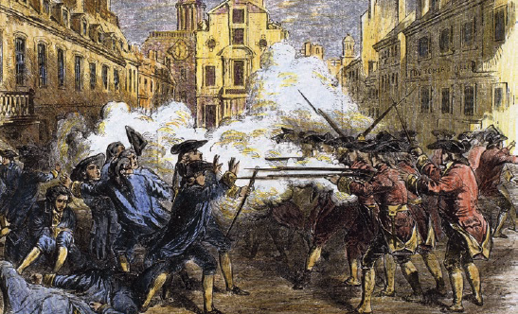
Nella seconda metà del Settecento, le conseguenze della Guerra dei Sette anni furono disastrose per le colonie: la madrepatria impose nuove leggi per la colonizzazione dei territori occidentali, nuovi dazi doganali e nuove tasse, come lo Stamp Act, una tassa su tutto ciò che veniva stampato. Inoltre aumentarono i prezzi di beni, come zucchero, caffè, vino e tè.
I coloni, quindi, iniziarono a protestare contro queste nuove disposizioni, ricorrendo a forme di boicottaggio e manifestazioni. La madrepatria reagì reprimendo duramente le proteste: così avvenne il 5 marzo 1770, quando si verificò il massacro di Boston, durante il quale le truppe britanniche spararono su una folla di manifestanti disarmati provocando cinque vittime.

Slide 6
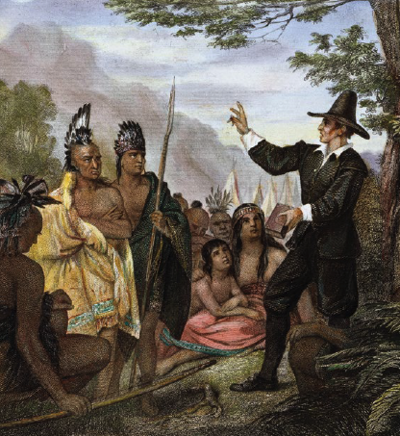
3 Una società borghese che esclude le minoranze
La maggior parte della popolazione delle tredici colonie inglesi apparteneva alla classe borghese e praticava mestieri diversi: a nord e al centro c’erano commercianti, industriali, artigiani, piccoli coltivatori e pescatori; a sud, invece, c’erano grandi proprietari terrieri, che nelle loro vaste piantagioni di tabacco, cotone e canna da zucchero, sfruttavano numerosi schiavi provenienti dall’Africa.
I territori del Nord America non erano disabitati: qui vivevano diverse tribù di nativi americani, che in seguito all’arrivo dei coloni furono private delle loro terre e costrette a spostarsi sempre più a ovest.

Slide 7
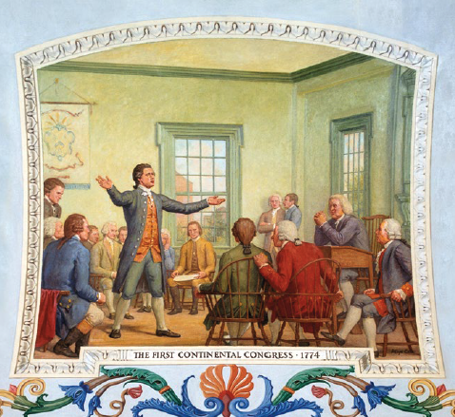
4 Dalle proteste alla Rivoluzione
Col tempo, le tasse e i limiti nel commercio imposti dalla madrepatria inasprirono le proteste da parte dei coloni. Al grido di No taxation without representation, “No tasse senza rappresentanza in Parlamento”, i coloni rivendicavano il diritto di essere rappresentati nel Parlamento inglese.
Nel 1773 a Boston scoppiò il Boston Tea Party, una rivolta contro le nuove disposizioni sul monopolio del tè: un gruppo di coloni travestiti da nativi americani salì sulle navi inglesi ancorate al porto di Boston rovesciando in mare l’intero carico di tè.
Nel 1774 a Filadelfia i rappresentanti delle assemblee locali delle colonie si riunirono nel Congresso continentale e poco dopo venne istituito un esercito coloniale, che venne affidato alla guida di George Washington.

Slide 8
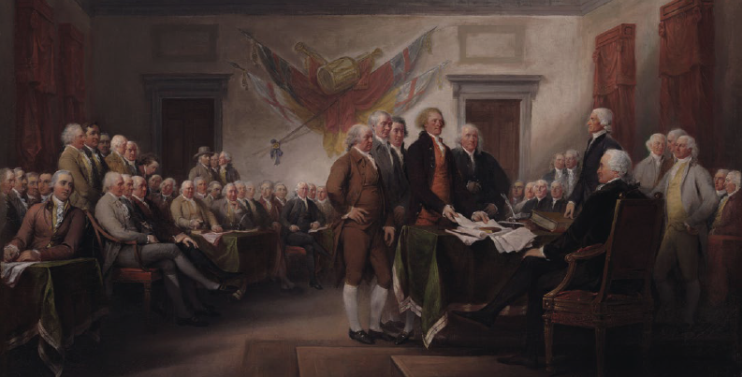
Nel 1775 scoppiarono i primi scontri armati tra l’esercito coloniale e quello inglese.
Il 4 luglio 1776 i rappresentanti delle tredici colonie approvarono la Dichiarazione d’Indipendenza, i cui princìpi fondamentali si basavano sulle idee illuministe e rivendicavano l’indipedenza delle colonie dalla madrepatria.
Nel 1781 l’esercito coloniale, grazie anche all’appoggio di Francia e Spagna, sconfisse definitivamente quello inglese nelle battaglia di Yorktown.
Nel 1783 venne firmato il Trattato di Versailles, con cui venne riconosciuta l’indipendenza degli Stati Uniti d’America e la sovranità sui territori ancora da colonizzare. Inoltre, la Francia ottenne di nuovo i territori nei Caraibi e in Africa occidentale, che aveva perso dopo la Guerra dei Sette anni,
e la Spagna ottenne invece la Florida e la Louisiana.

Slide 9
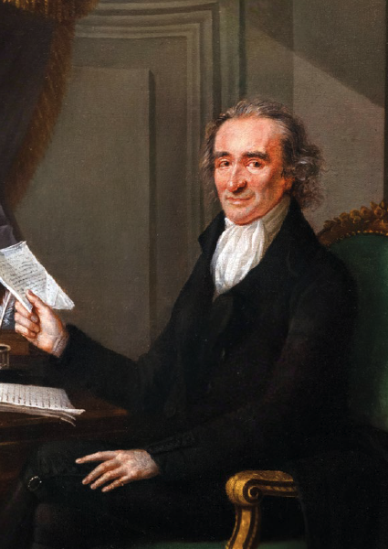
5 La Costituzione federale
Nel 1787 venne emanata una nuova Costituzione. Le tredici colonie, pur mantenendo le proprie leggi, si unirono in un governo centrale guidato da un presidente della Repubblica.
Al governo centrale vennero delegate la gestione della politica estera, la tassazione e il conio della moneta.
In base al principio della divisione dei poteri, il potere esecutivo venne affidato al presidente della Repubblica, il potere legislativo al Congresso e il potere giudiziario alla Corte Suprema federale.
Nacquero due schieramenti politici: i federalisti, che volevano una repubblica federale guidata da un governo forte, e i repubblicani, che volevano mantenere la guida del proprio Stato e la sovranità della colonia. In seguito, nel 1828, il partito federalista verrà sostituito da quello democratico, nato da una scissione di quello repubblicano.

Slide 10
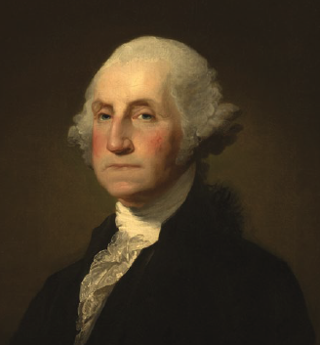
Nel 1789 George Washington fu eletto primo presidente degli Stati Uniti.
Nel 1791 furono approvati i Dieci Emendamenti alla Costituzione (Bill of Rights) a tutela delle libertà personale, religiosa, di parola, di stampa, di petizione e di riunione.

Slide 11
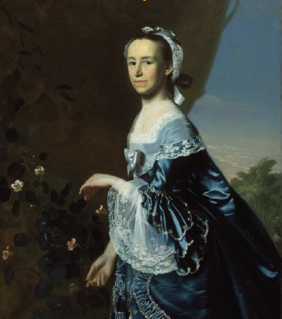
6 Padri fondatori e Madri fondatrici
Con l’espressione “Padri fondatori”, coniata nel Novecento dal presidente Warren G. Harding, si intendono tutti i personaggi che non solo presero parte alla fondazione degli Stati Uniti, ma contribuirono anche alla creazione e alla diffusione di tutti quei valori patriottici che accompagnarono la nascita stessa degli Stati Uniti. Tra questi ricordiamo George Washington, Thomas Jefferson, John Adams e James Madison. Anche diverse donne, attiviste e intellettuali, sostennero la causa patriottica, come Martha Washington, Abigail Smith Adams, Mercy Otis Warren e Judith Sargent Murray.

